Slide 1
China & World Economy 学术分享系列
经济学实证研究论文写作的误区
及如何避免
傅十和
厦门大学邹至庄经济研究院、经济学院
2022-8-25

Slide 2
背景
基于本人的审稿、会议论文点评、研讨会与学术讲座讨论、SSCI期刊编审的经历、感受和得到的建议与启发，初步总结(中国作者)英文经济学实证研究论文中常见的、但是容易避免的问题，以降低拒稿率
关于经济学学术写作的书籍和文章不少；但学术写作是个learning by doing的实战过程；有些规范和Tips 并没有在出版物中写明，只在口头交流或者社会互动中流传
Caveat: 个人经验之谈，不保证成功；请勿对号入座

Slide 3
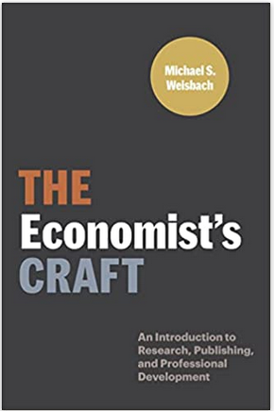
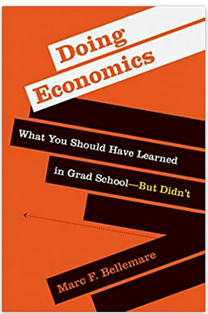
一些参考资料
John Cochrane, Writing Tips for Ph. D. Students
Don Davis, Ph.D. Thesis Research: Where do I Start?
Kwan Choi, How to Publish in Top Journals?
Plamen Nikolov, Writing Tips for Economics Research Papers

Slide 4
#1 没有一个好的研究
“这个月我要写篇英文论文”
需要先有个一个好的研究，然后才考虑写研究论文；不要轻易写英文论文
Larry Summers: It takes just as much time to write an unimportant paper as an important one. Hence . . . you might as well work on important topics. (Quoted from Don Davis)
选题需要具有一般性，国际读者会感兴趣
选题时就需要考虑好大概可以投往哪些国际期刊
交叉学科时，要考虑侧重哪个领域的期刊(空气污染对马拉松选手的影响：JUE, JEEM, JSE, Labour E)

Slide 5
#2 写完就投
“这个月我投三篇英文论文”
什么时候可以投稿？A well-polished manuscript; convincing method and conclusion.
投稿前要在不同公开场合报告过几次论文，综合考虑了听众的意见和建议，研究上没有大的硬伤
最好给同领域的作者阅读、评论过(潜在的审稿人)
最好在Working Paper 网上公布(可避免被抄袭)：SSRN, Repec (JUE收稿时可以在SSRN发布）
Copyedited

Slide 6
#3 中文版英译
把中文版论文直接翻译成英文
如果论文非常China-specific，就没有必要写成英文论文
如果中文论文发表了，还要发表英文版吗？严格意义上是已经发表了，不能再投英文期刊。改成英文的话，建议50%的不同。(极少数英文期刊接受发表的中文论文的英文版？)
英文论文有基本标准、规范的结构，模仿即可。很多中文的论文结构不符合英文论文规范(一开始大段引用政治家的理念；中国特色的词汇)

Slide 7
#4 太多假说
Hypothesis 1a；Hypothesis 1b, …Hypothesis N
管理、金融、会计领域的期刊一般需要提炼一个以上testable hypothesis
经济学期刊论文不需要提炼Hypotheses, 直接说明要研究的问题是什么即可。通常一篇论文集中回答一个问题。
查阅拟投期刊上面论文的风格，是否需要提炼出Hypothesis 1, 2? Top 5 经济学期刊基本没有

Slide 8
#5 Purely descriptive
建立各种指标综合测算，如城市创新度、高质量发展程度、绿色GDP、各地区碳排放、两个指标的耦合或动态变化；各种spatial econometrics model
经济学实证研究论文要求解决两个变量之间的因果关系问题；单纯的描述性统计分析和相关分析远远不够
识别stylized fact或者empirical regularity非常重要；如果很有新意的话，也值得发表 (Zhang et al., 各个城市户籍管制强度的测算，Growth and Change；Florida, Bohemian index, JEG)
如果指标的测度有说服力、有新意，可以进一步研究，把该指标作为X或者Y

Slide 9
#6 小样本
Use small sample when big sample is available: 高铁对长三角一体化的影响；省级面板数据
基于小样本的出来的结论很有可能没有代表性，没有external validity
尽可能选取有代表性的样本，使结论尽量具有一般性
考虑是否可以用城市、县级、企业、个体层面的样本
熟悉国内外公开的、常用的微观数据库
基于大数据、大型的administrative micro data的描述性分析、相关性分析也值得发表（QJE有很多，如基于卫星遥感数据的美国城市urban sprawl的测度）

Slide 10
#7 可有可无的异质性分析
Meaningless or uninformative heterogeneity analysis: by region, by ownership, by demographic traits (age, gender, education), before and after a major policy…
异质性的分析要能有助于回答主要问题；有助于读者能更深入地理解主要变量之间的因果关系；如果去掉不影响读者的理解，应该去掉或放到附录
如果做异质性分析的话，考虑清楚分样本和交叉项之间的区别

Slide 11
#8 关键变量的测度离谱
环境管制的强度用 SO₂等污染物排放量或者减污投资来衡量；environmental governance用政府补贴来衡量; 地方保护主义程度用地方国企的比重衡量；产业结构高级化用服务业比重很量；经济高质量发展用TFP 或者绿色GDP很量；数字经济？普惠金融？
如果关键变量不能清楚地测度，就需要考虑换题
或者探索更好的、有说服力的测度方法(环境管制强度：文本分析，各地环保法律的数量)

Slide 12
#9 缺少经济学直觉
纯粹的数据挖掘，没有经济学理论来解释变量之间的关系；或者是second-order important question，loosely connected。如高铁开通对社会流动、产业集聚、城市生态效率、碳排放强度和空气污染、城市经济高质量发展的影响
计量模型要有经济学理论作指导；最好有一个简单的理论模型(toy model)；或应用已有经济学理论做通俗地解释
要有能解释变量之间因果关系的理论机制；且在引言就需要解释清楚，否则不知道为什么要研究这个问题

Slide 13
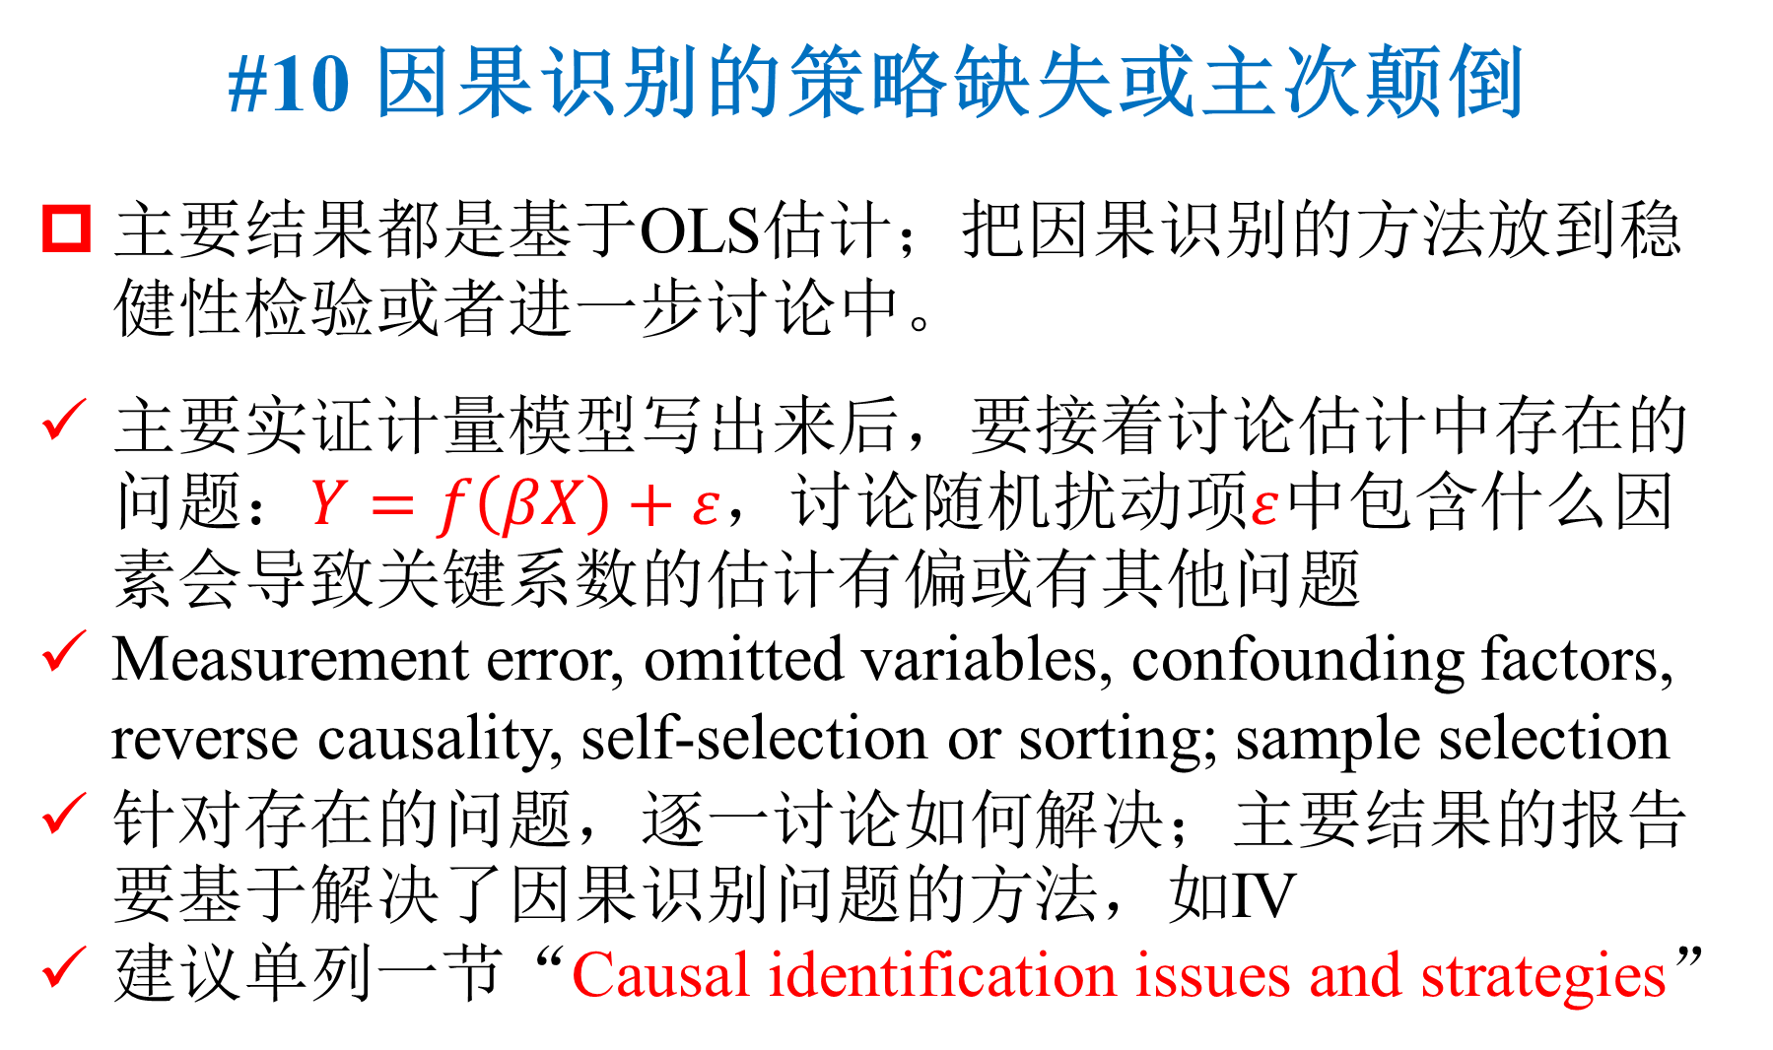
#10 因果识别的策略缺失或主次颠倒
主要结果都是基于OLS估计；把因果识别的方法放到稳健性检验或者进一步讨论中。
主要实证计量模型写出来后，要接着讨论估计中存在的问题：$Y=f\left(βX\right)+ε$，讨论随机扰动项$ε$中包含什么因素会导致关键系数的估计有偏或有其他问题
Measurement error, omitted variables, confounding factors, reverse causality, self-selection or sorting; sample selection
针对存在的问题，逐一讨论如何解决；主要结果的报告要基于解决了因果识别问题的方法，如IV
建议单列一节“Causal identification issues and strategies”

Slide 14
#11 Long introduction or motivation
Start with quotations of politicians’ speech or government documents; then a long background description
如何写好第一段和引言？第一段最好说明要研究的问题是什么，为什么重要，有何创新和贡献之处
然后引用几个主要的相关文献搭成一个背景，论证所研究的问题重要，研究有创新之处
如果文献不是很多的话，建议不需要Literature review section, 在Introduction中即可完成文献综述
前QJE editor: 如果第一段没有说清楚contribution, desk reject (轶事）

Slide 15
#12 Conclusion as abstract
写Conclusion时重复了摘要
摘要是对论文的总结：研究了什么问题，为什么重要，用了什么方法和数据，有何发现和结论，有何贡献
Conclusion: 有何发现和结论。可以讨论存在的不足、下一步可能的扩展、可能的政策含义
政策含义需要能从研究结论中直接推导出；不能提不直接相关的政策建议

Slide 16
#13 Not evidence based
陈述句陈述的内容没有根据、猜测性的、主观性的
陈述的内容可能是事实，但没有根据的话，就不可信、不严谨。需要引用参考文献、可靠的统计数据等
Every sentence should be evidence based.
实证结果如果出乎意料、很难解释，就存疑即可，无须牵强附会地解释(空气污染对不同类型消费的影响)

Slide 17
#14 Boring
“Everything is fine; it is just boring.”
例：Environmental regulation affects listed firms’ green innovation, 企业数据，DID 方法，很多机制检验
作者熟悉英文论文写作和实证研究技术，但没有充分发挥出来，论文的选题新意不够，或者文献综述搭成的背景不够巧妙，无法突出论文的创新之处
三思而后行：选好有创意的问题再做研究
更好地熟悉不同领域的文献，要有创意地组织文献，以突出你的创新之处。同样的内容，视角不同，创新不同
语言、句式等要有变化；引用新闻故事来说明研究动机

Slide 18
#15 Missing important references
故意不引用最相关的尤其是中国作者的论文，以显示创新之处
没有跟踪文献和该领域的最新进展；尤其是交叉领域的问题
主编通常从参考文献中找审稿人
主编通常知道研究该主题的同行是哪些
如果审稿人看到作者没有引用非常相关的自己的论文，可能……如果审稿人看到作者引用了自己的文章……
Scholar vs researcher

Slide 19
#16 修改回复不慎重
没有按照审稿意见逐条认真、尽量修改；攻击审稿人
得到R&R的机会非常宝贵，务必逐条尽量修改
对于不能修改的、错误的审稿意见，委婉提出解释或者澄清；也可在给主编的回复信中酌情说明(比如审稿人有相反的意见)

Slide 20
#17 English writing
“The paper is poorly written. There are many grammatical errors. Your paper should be copyedited.”
Hire a professional copyeditor
Writing can be learned. 但有一个门槛。中学、大学学的语法只够阅读，不够写作。需要熟悉一本英文语法书。

Slide 21
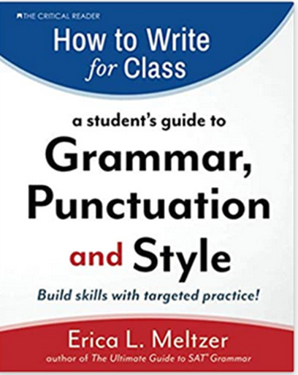

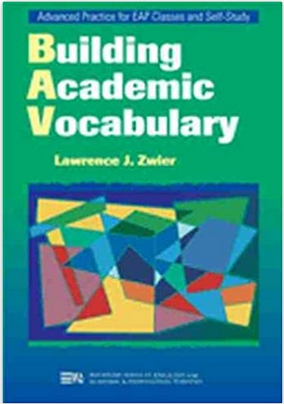
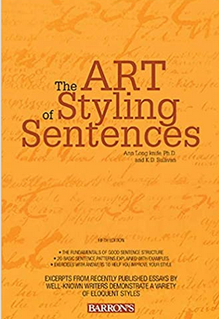
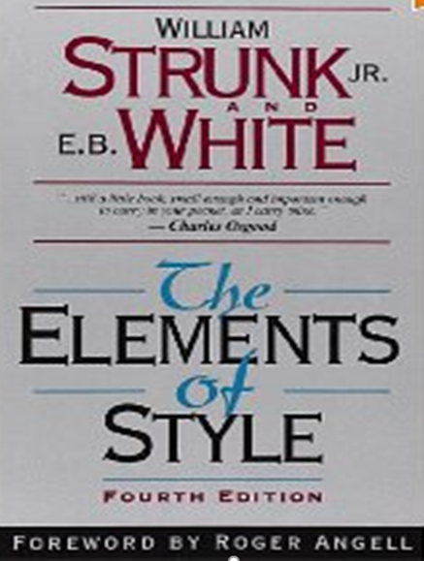
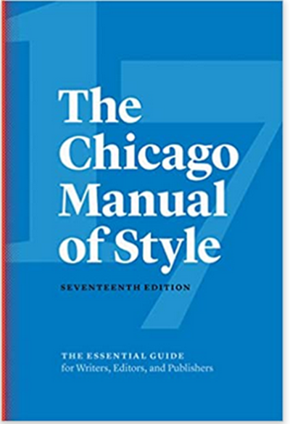
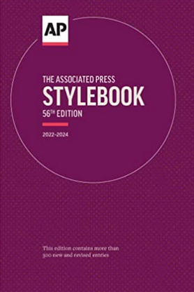

Slide 22
#18 不愿审稿
当你发表过英文论文后，极有可能会被SSCI期刊主编邀请审稿。很多作者不愿意审稿，觉得浪费时间而且无偿。
成为审稿人的好处：接触到新的研究；培养自己critical thinking的能力；真正进入了学术界，审稿会得到认可(Publons); 不少期刊评选优秀审稿人或给按时审完的审稿人适当报酬
经常审稿能得到新的研究的启发；取长补短
己所欲，施于人；学术界靠很多的无偿审稿支持高质量研究的发表，避免发表错误的研究
世界很小…

Slide 23
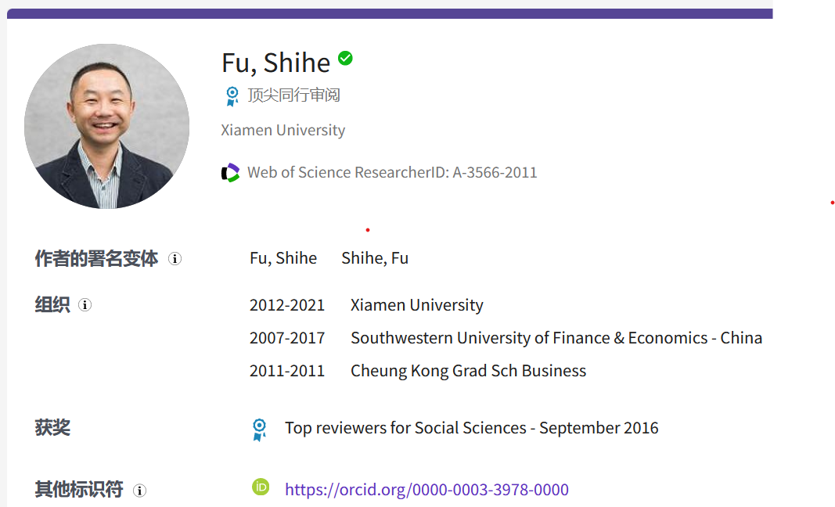
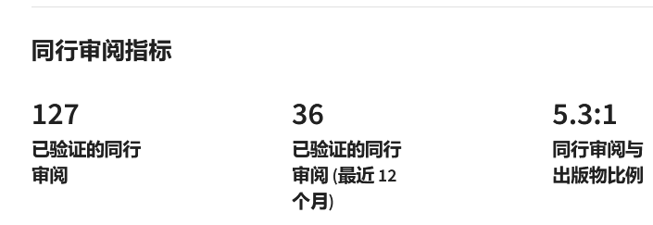
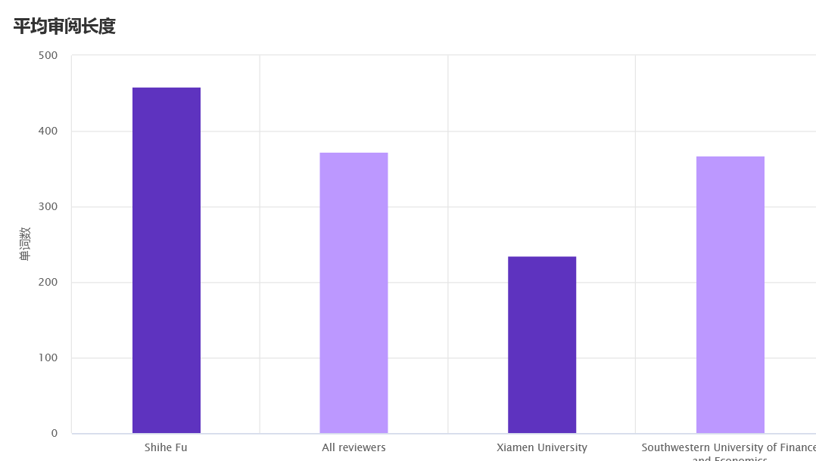
https://www.webofscience.com/wos/author/record/232836

Slide 24
China & World Economy
https://onlinelibrary.wiley.com/journal/1749124x
欢迎投稿
欢迎担任审稿人

